Slide 1
Strach przed nowym - dlaczego młodzi ludzie boją się zakładać własne firmy
dr Sabina Klimek, prof. Jan Klimek
Szkoła Główna Handlowa w Warszawie
Warszawa 2021

Slide 2
Zagadnienia do dyskusji
1. Dlaczego na żadnym z etapów systemu edukacji, nie przygotowuje się młodzieży do zachowań pro przedsiębiorczych?
2. Czy przedsiębiorczość jest wyłącznie cechą wrodzoną, czy można jej się nauczyć?
3. „Chcę, ale boję się”. Dlaczego w Europie boimy się podejmować wyzwania ze strachu przed porażką?
4.”Chcę, ale nie mam za co”. Czy brak środków, to główny powód rezygnacji z budowania kariery przedsiębiorcy?

Slide 3
Bezrobocie wśród młodzieży w Polsce
Według Głównego Urzędu Statystycznego stopa bezrobocia Polaków w wieku 15–24 lata wynosiła w III kwartale 2020 roku 13,0%, czyli w porównaniu do II kwartału 2020 roku wzrosła o 3,5 pkt. proc., a w relacji do III kwartału 2019 roku – o 2,2 punktu procentowego.
Ostatnio tak wysoka stopa miała miejsce w 2017 roku. Najwyższą wartość tego wskaźnika odnotowano w I kwartale 2003 roku (46,5%), a najniższą – w I kwartale 2020 roku (8,7%).
Oznacza to, że jesteśmy ciągle zdecydowanie bliżej rekordowo niskich wyników niż poziomów tego parametru typowych dla ostatniego ćwierćwiecza.

Slide 4
Wyzwania dot. roli edukacji
Przyczyny bezrobocia absolwentów
niedostosowanie systemu edukacyjnego do potrzeb rynku pracy
brak specjalistycznych kompetencji kandydatów
jakość kształcenia zawodowego i nie tylko
poważny problem z praktyką
deficyt nauczycieli
uwarunkowania gospodarcze danego powiatu
zbyt małe doświadczenie kandydatów
brak pracy w wyuczonym zawodzie
niskie oferowane wynagrodzenia
bierność zawodowa i edukacyjna młodzieży
próby zniweczenia roli rzemiosła
programy studiów są „przeładowane” teorią, a praktyki, w wielu przypadkach, to fikcja

Slide 5
Badanie
Badanie zostało przeprowadzone wśród młodzieży szkół średnich i studentów we wrześniu 2020 roku.
Ankieta internetowa została rozpowszechniona przez dyrekcję szkół województwa śląskiego, małopolskiego i mazowieckiego, a także poprzez koła naukowe losowo wybranych uczelni.
Badanie to jest częścią polsko-bułgarskiego projektu fundacji Instytut Europejski „Pro Futuro”.
Celem badania jest sprawdzenie przygotowania i zainteresowania młodzieży przedsiębiorczymi postawami.

Slide 6
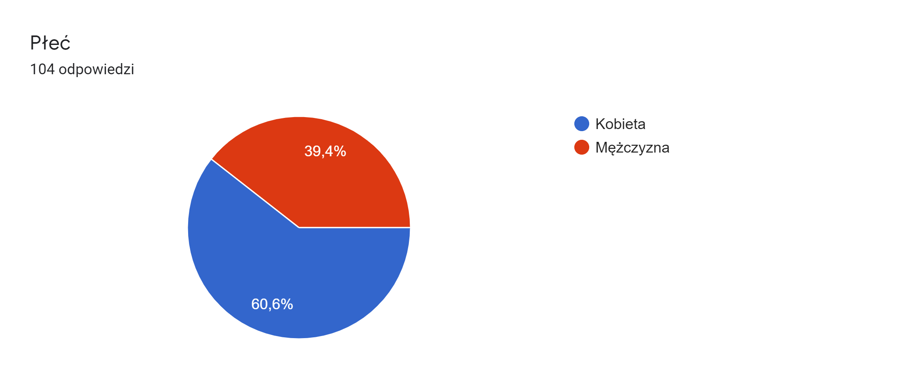

Slide 7
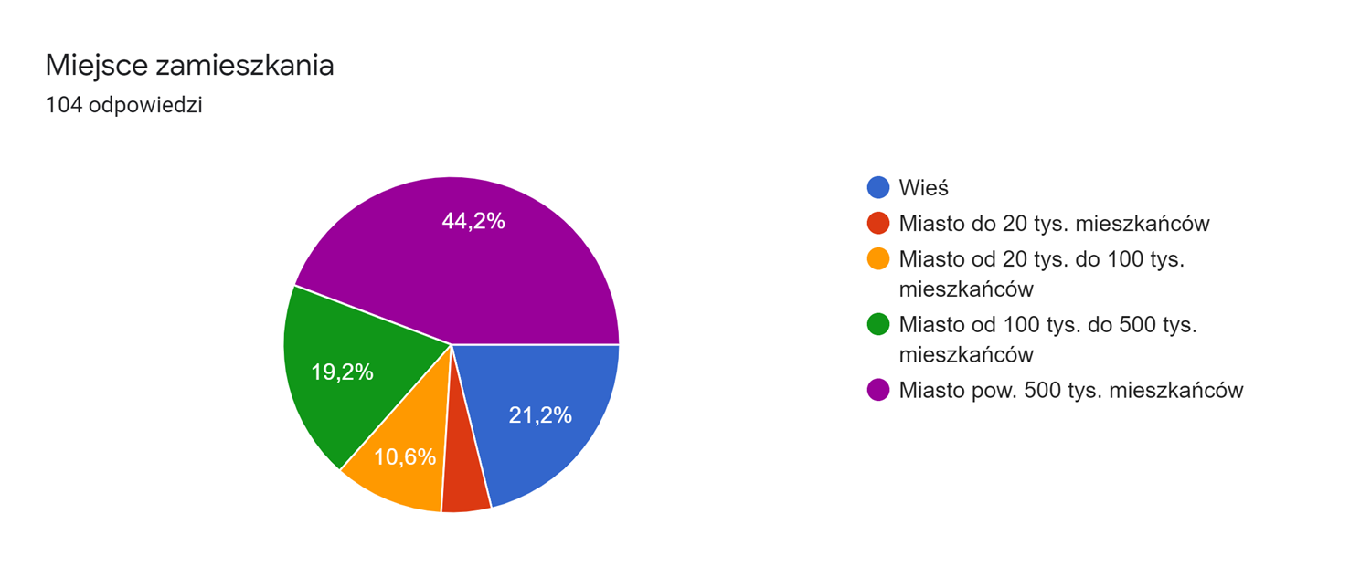

Slide 8
Jakie umiejętności miękkie są potrzebne, by założyć i prowadzić własną firmę?
umiejętność podejmowania decyzji
odwaga
inteligencja
zjednywanie sobie ludzi
umiejętności negocjacyjne
motywacja
sumienność
umiejętność radzenia sobie ze stresem
otwarty umysł
elastyczność
silna osobowość
pomysł
pewność siebie
asertywność,
kreatywność

Slide 9
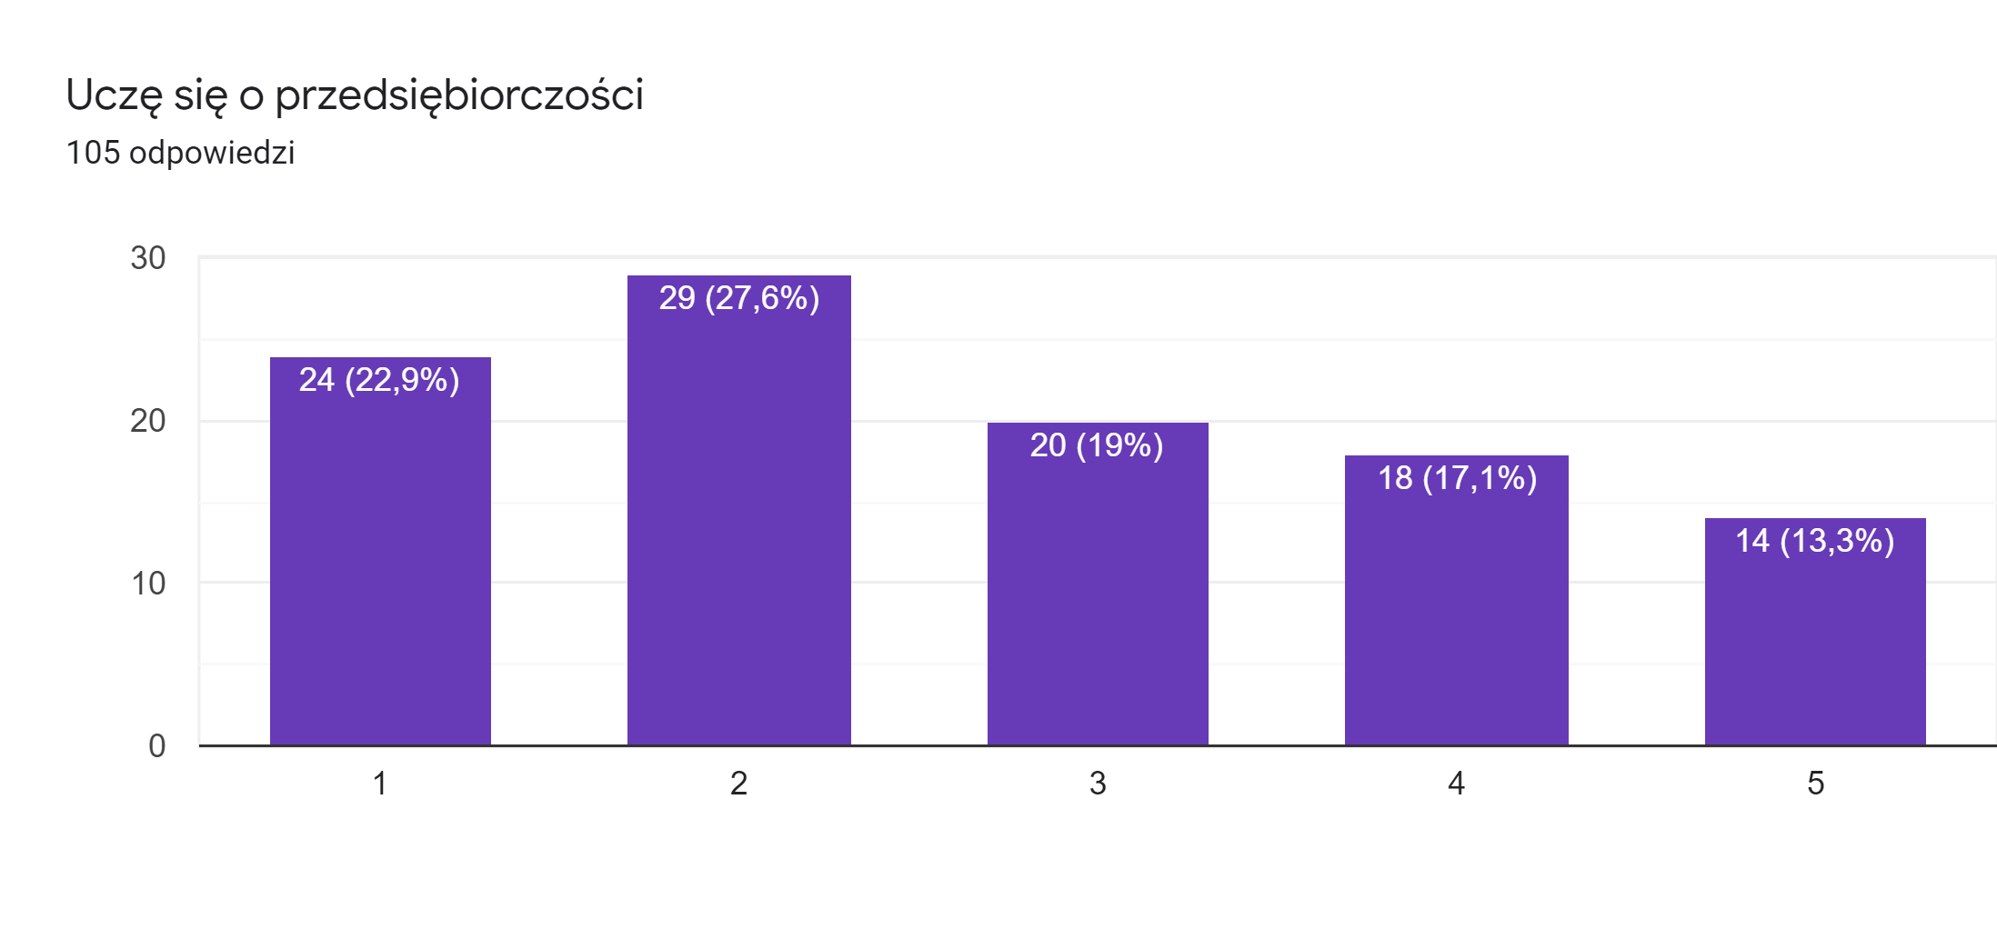

Slide 10
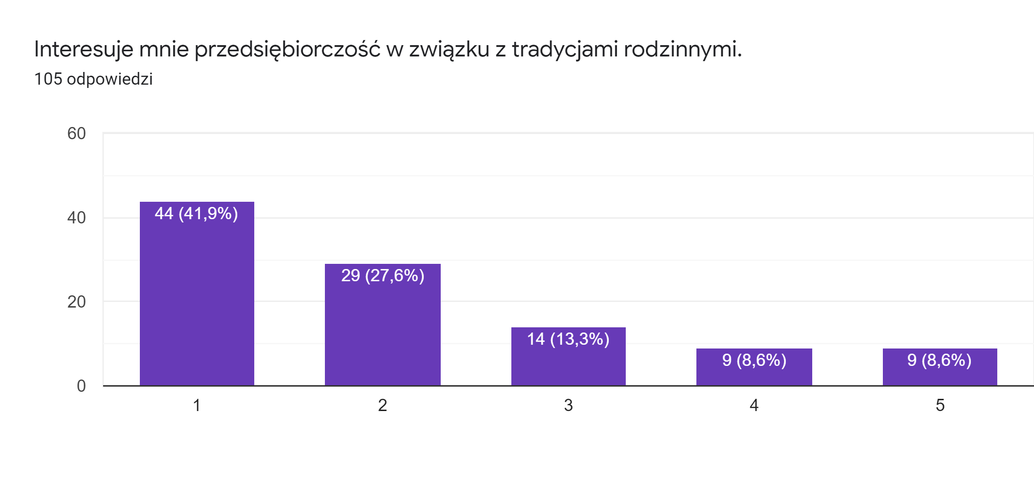

Slide 11
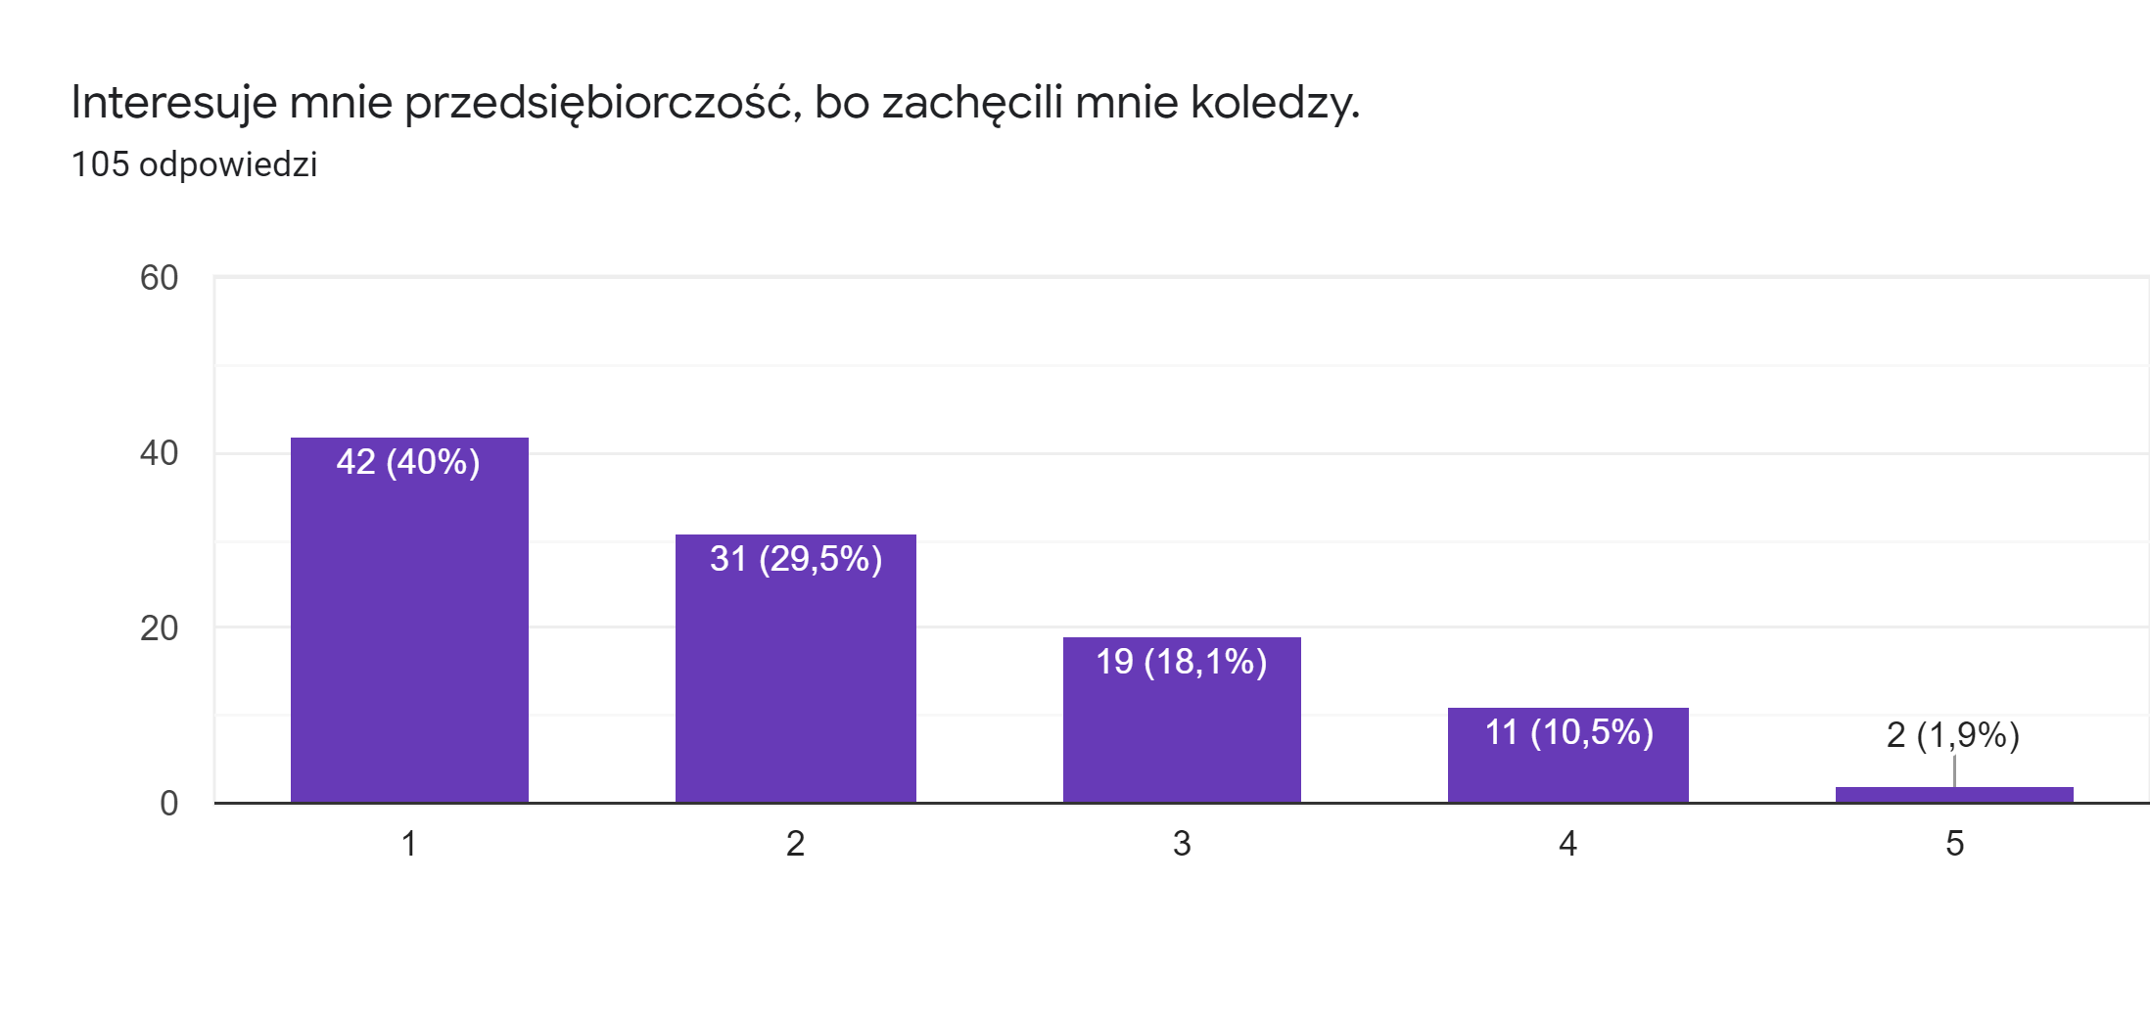

Slide 12
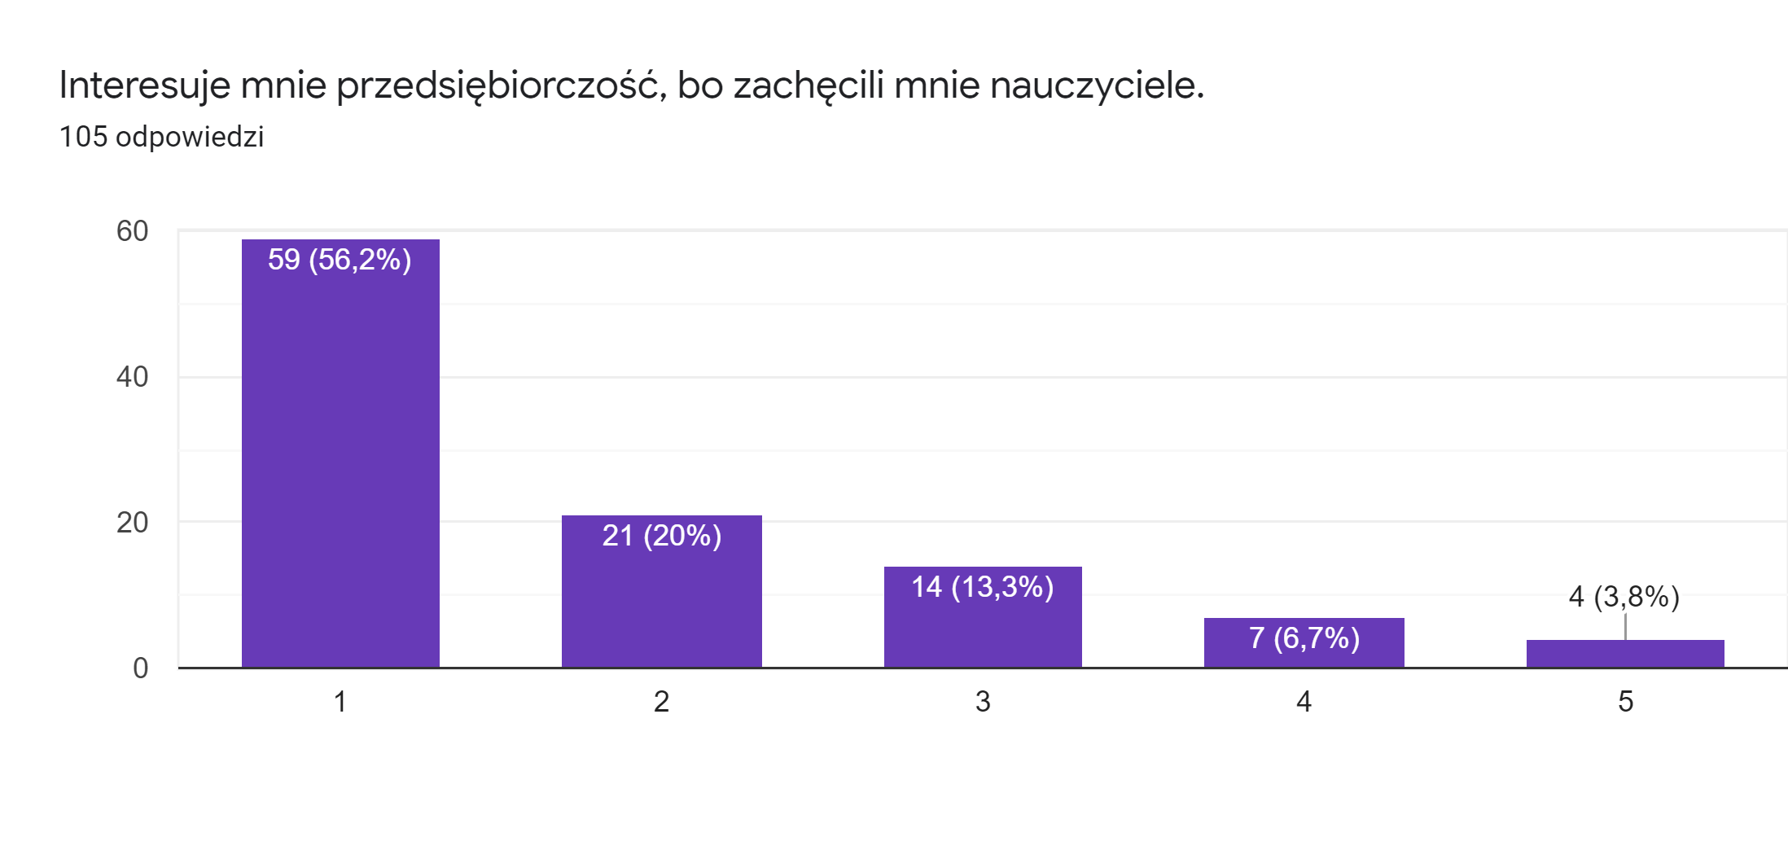

Slide 13
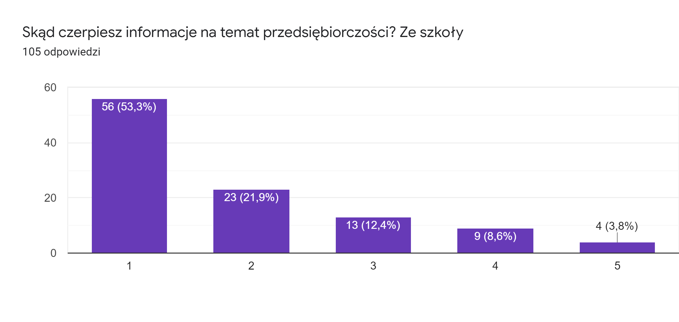

Slide 14
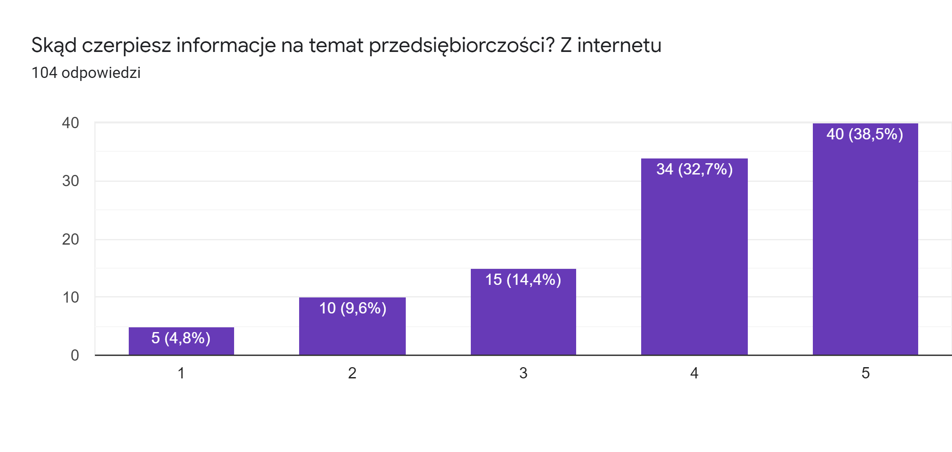

Slide 15
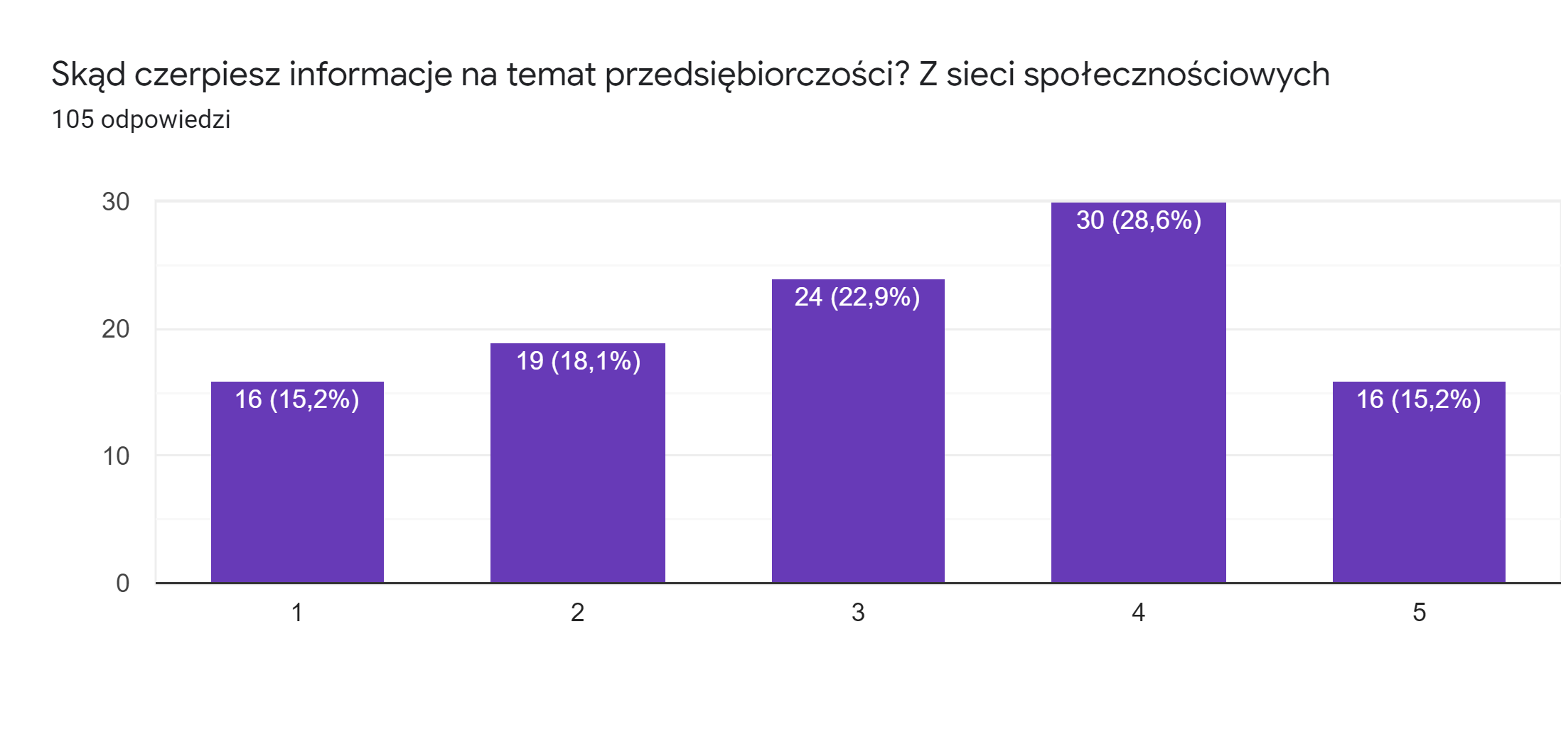

Slide 16
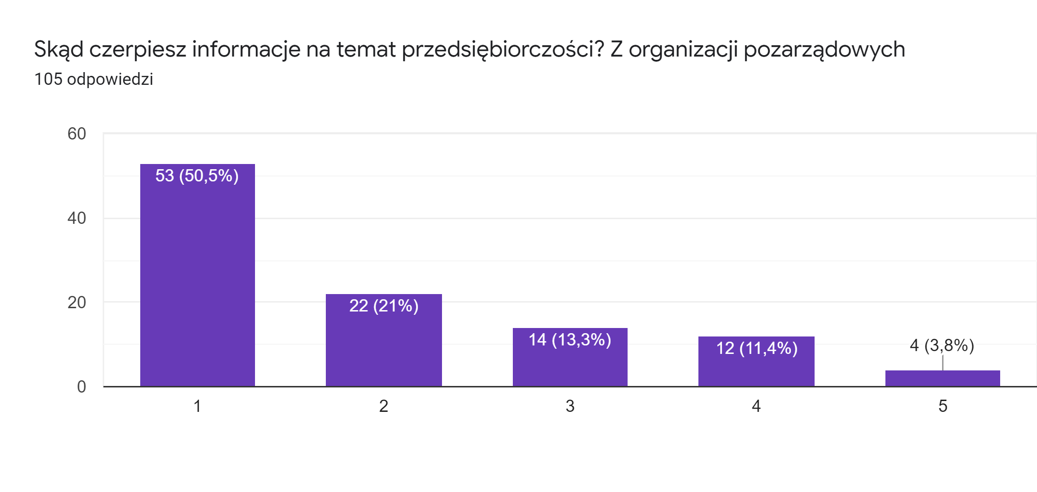

Slide 17
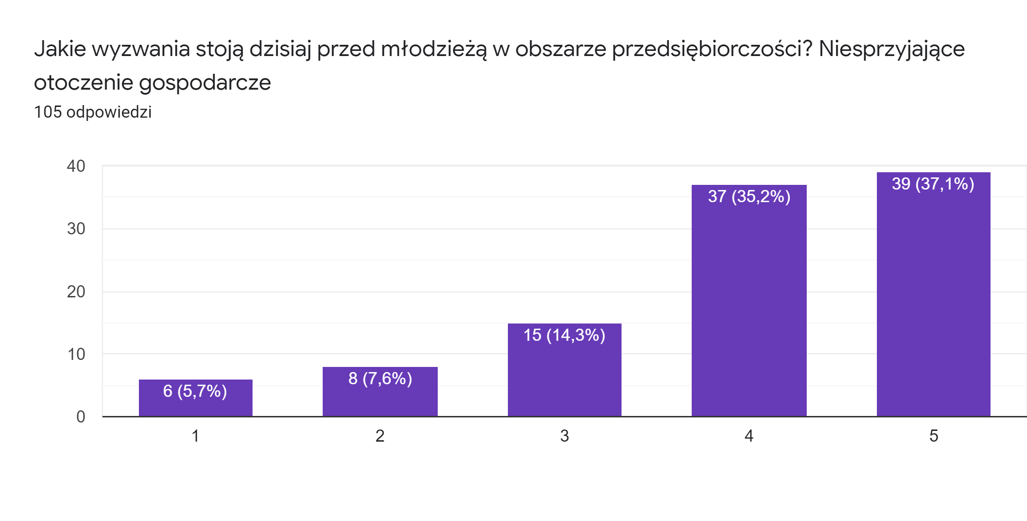

Slide 18
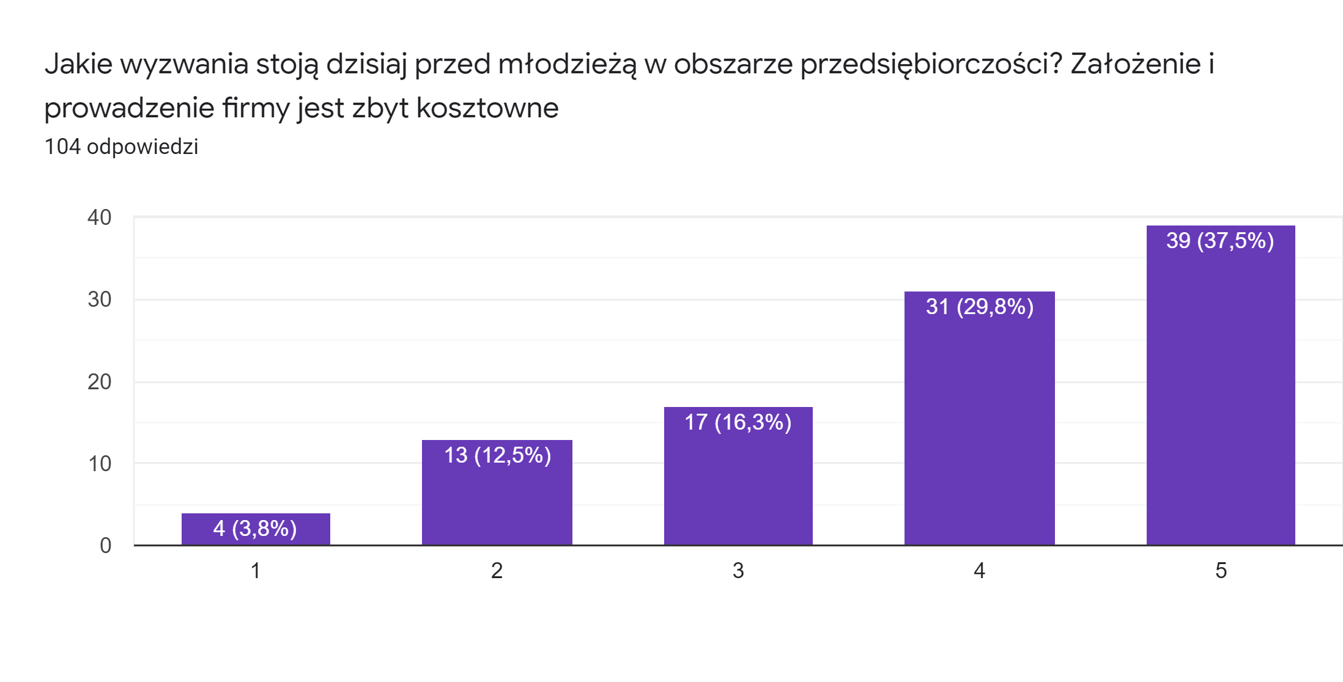

Slide 19
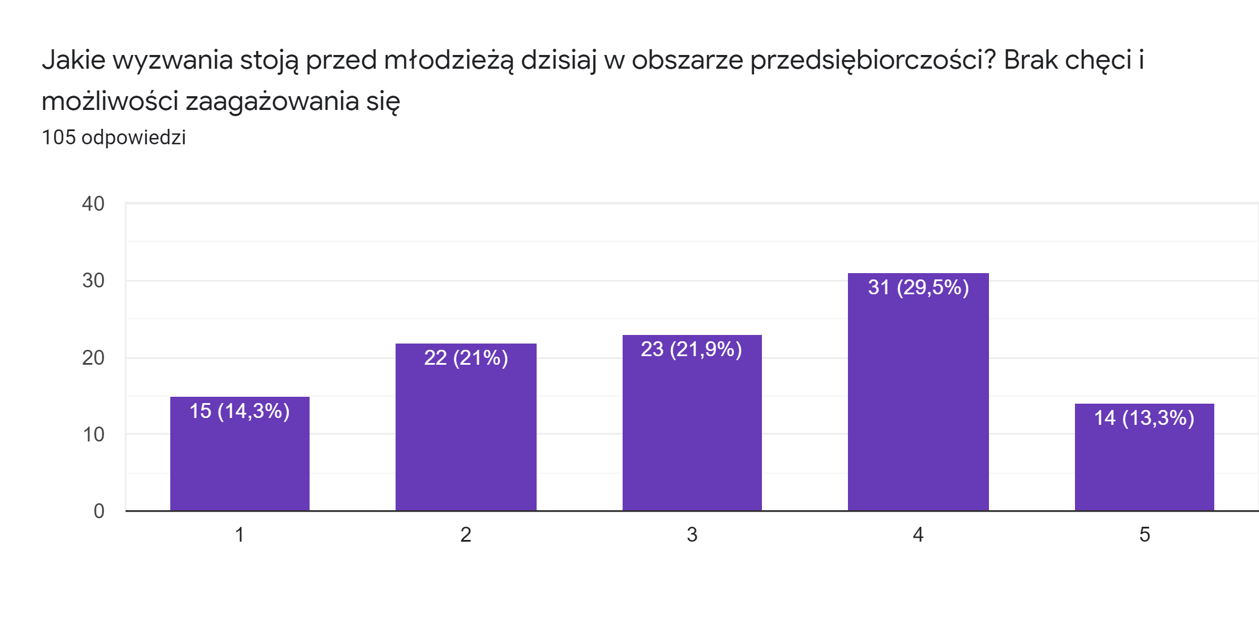

Slide 20
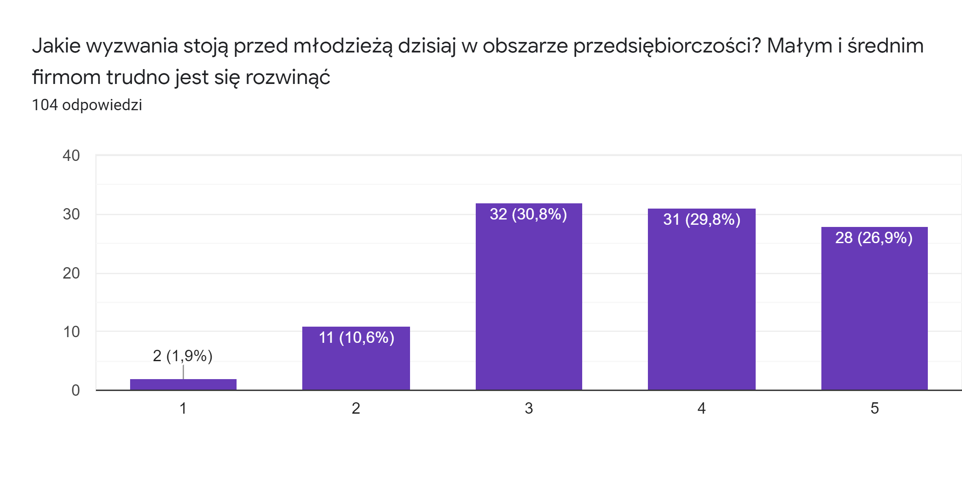

Slide 21
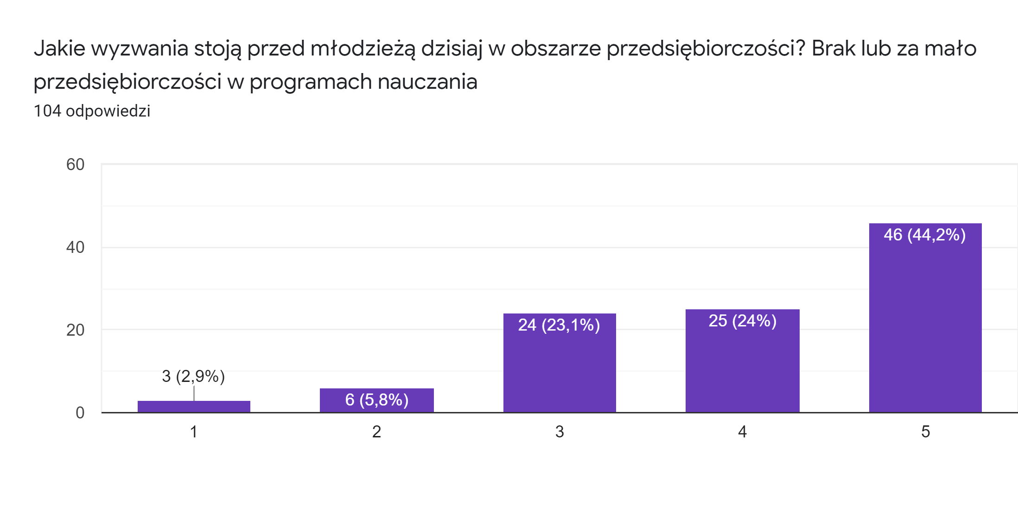

Slide 22
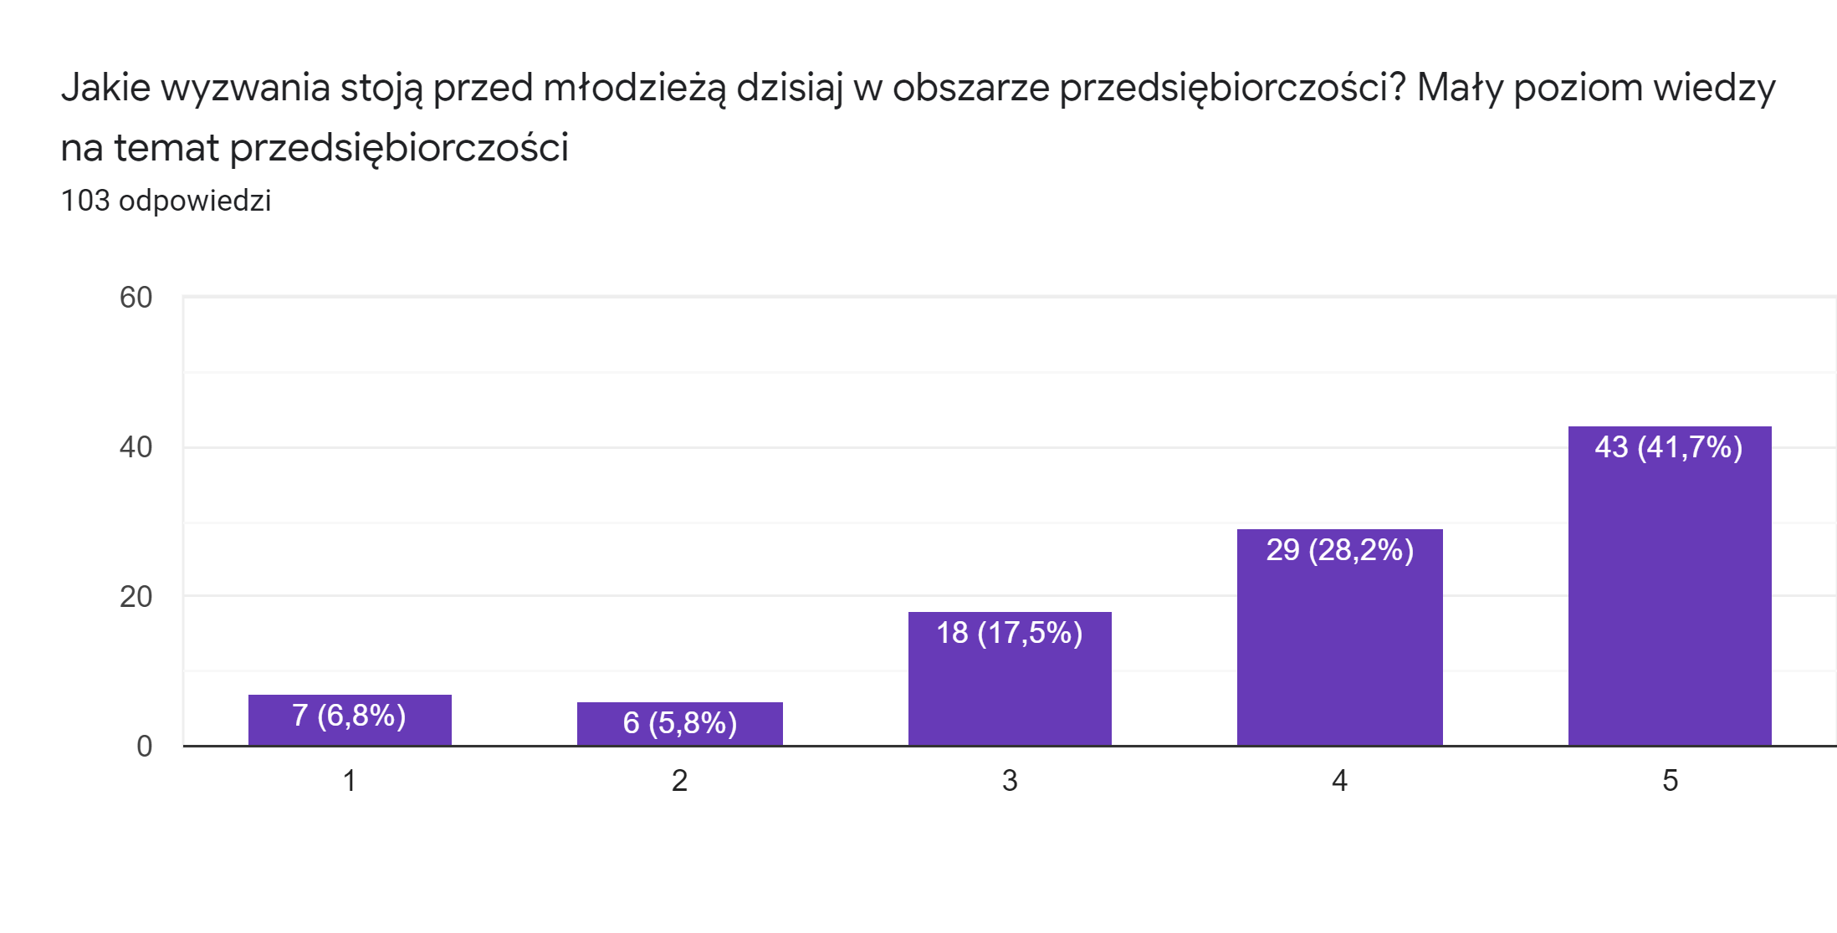

Slide 23
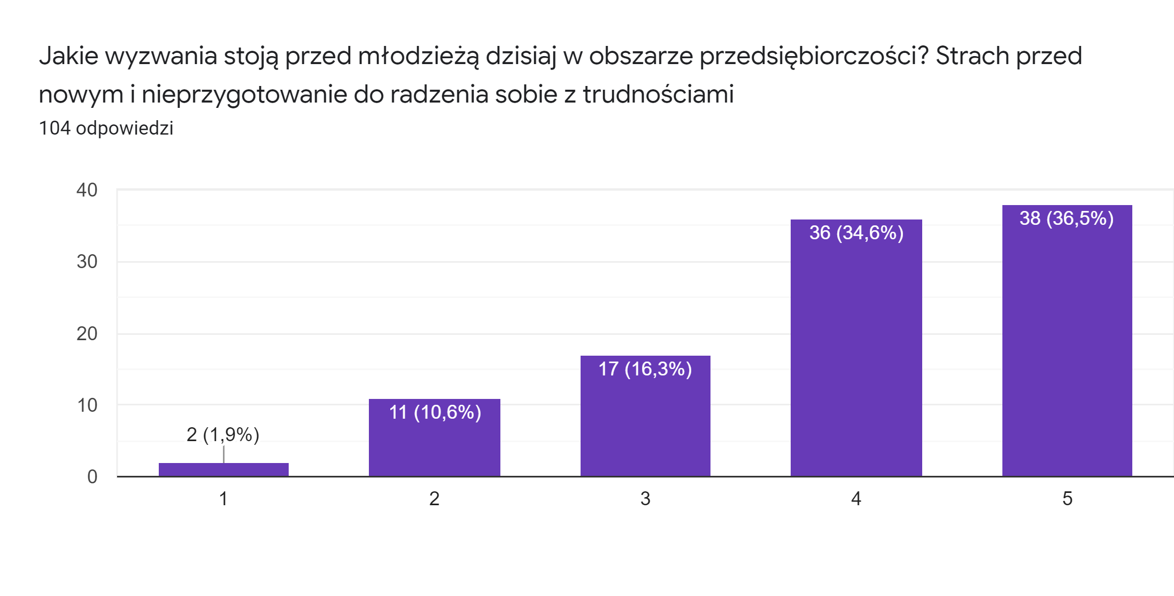

Slide 24
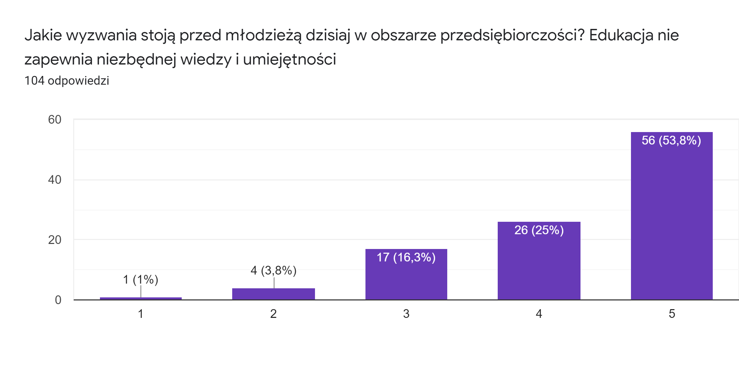

Slide 25
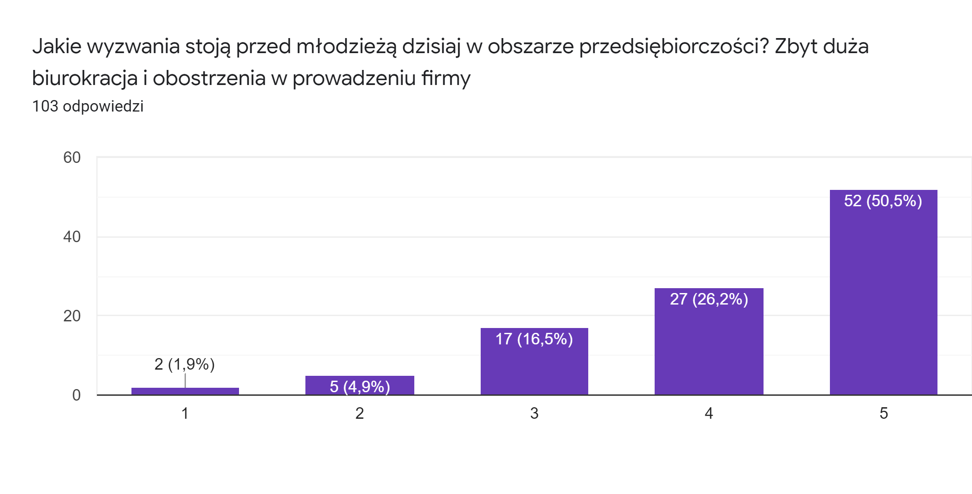

Slide 26
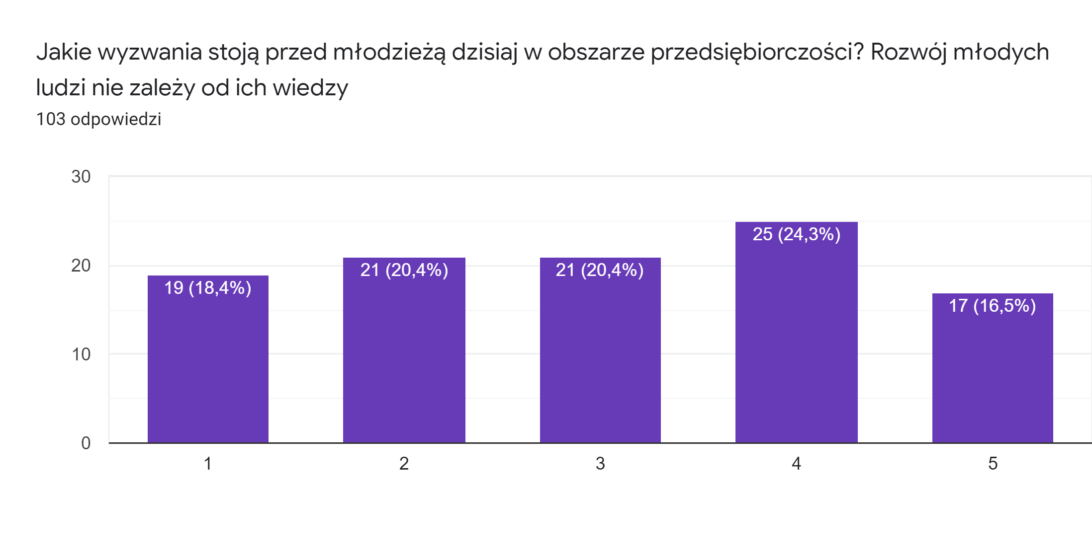

Slide 27
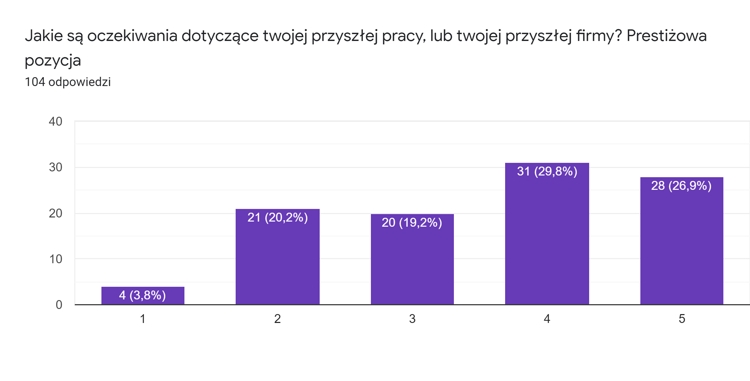

Slide 28
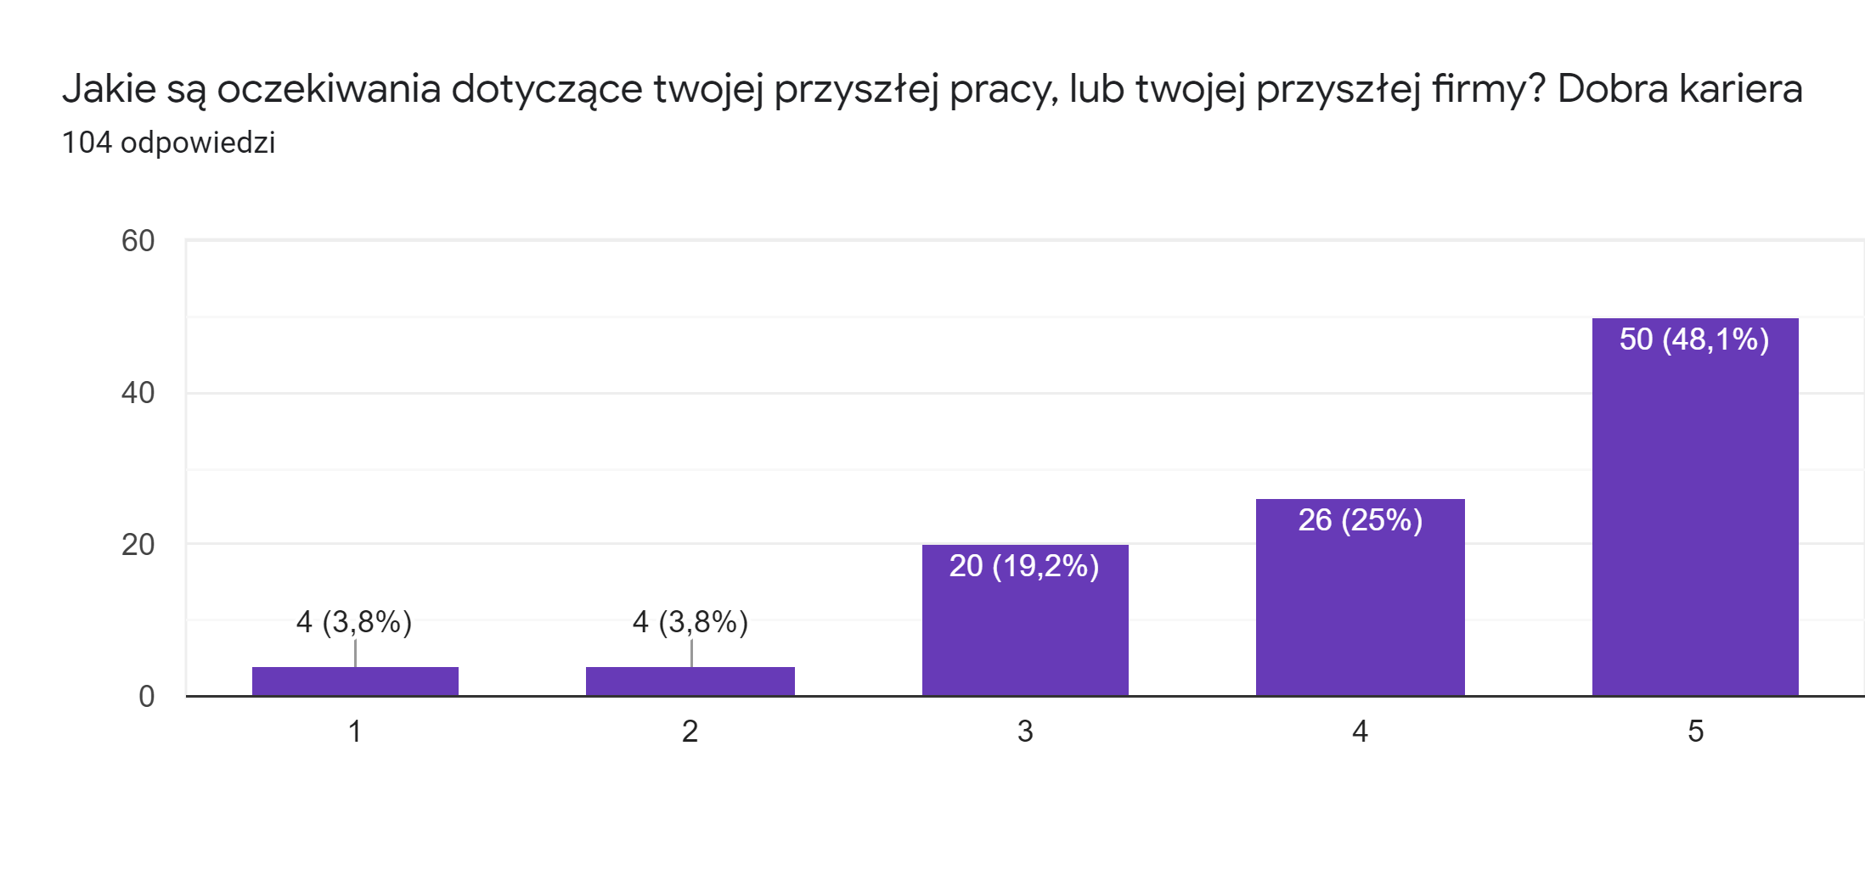

Slide 29
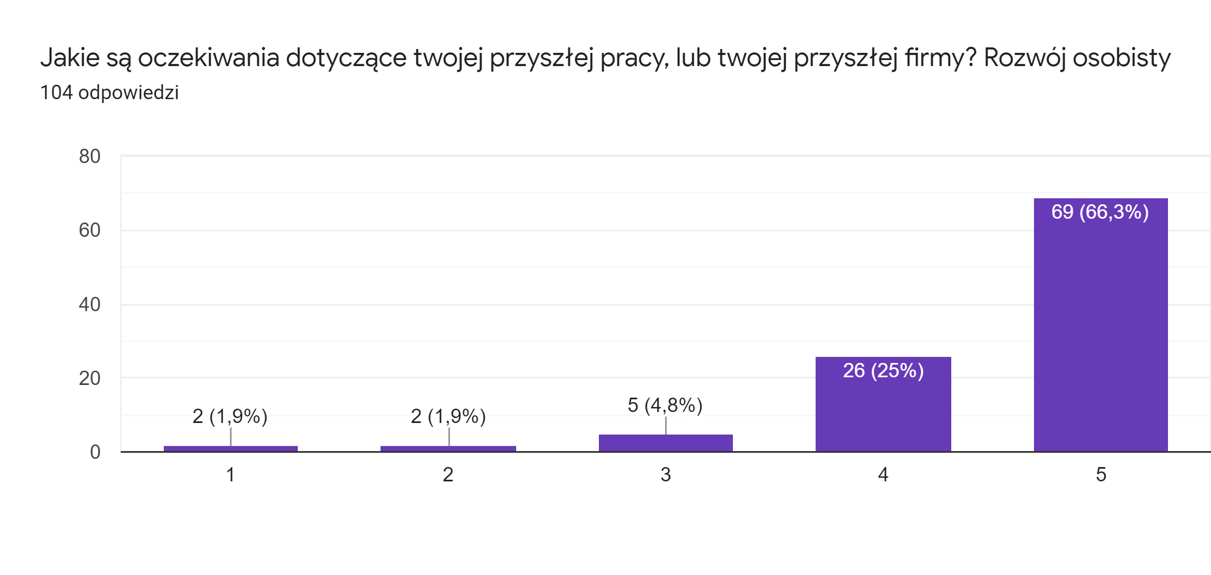

Slide 30
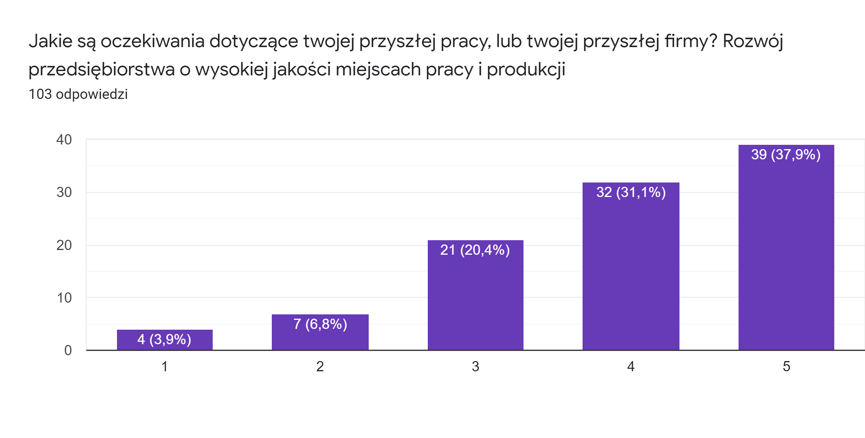

Slide 31
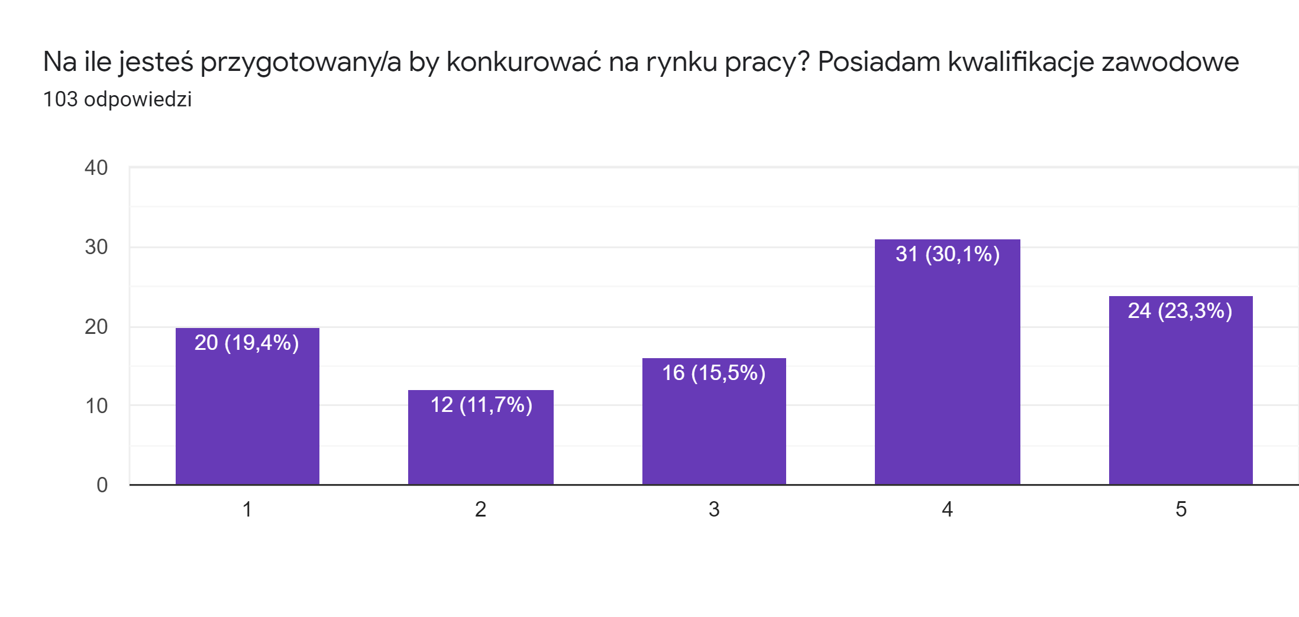

Slide 32
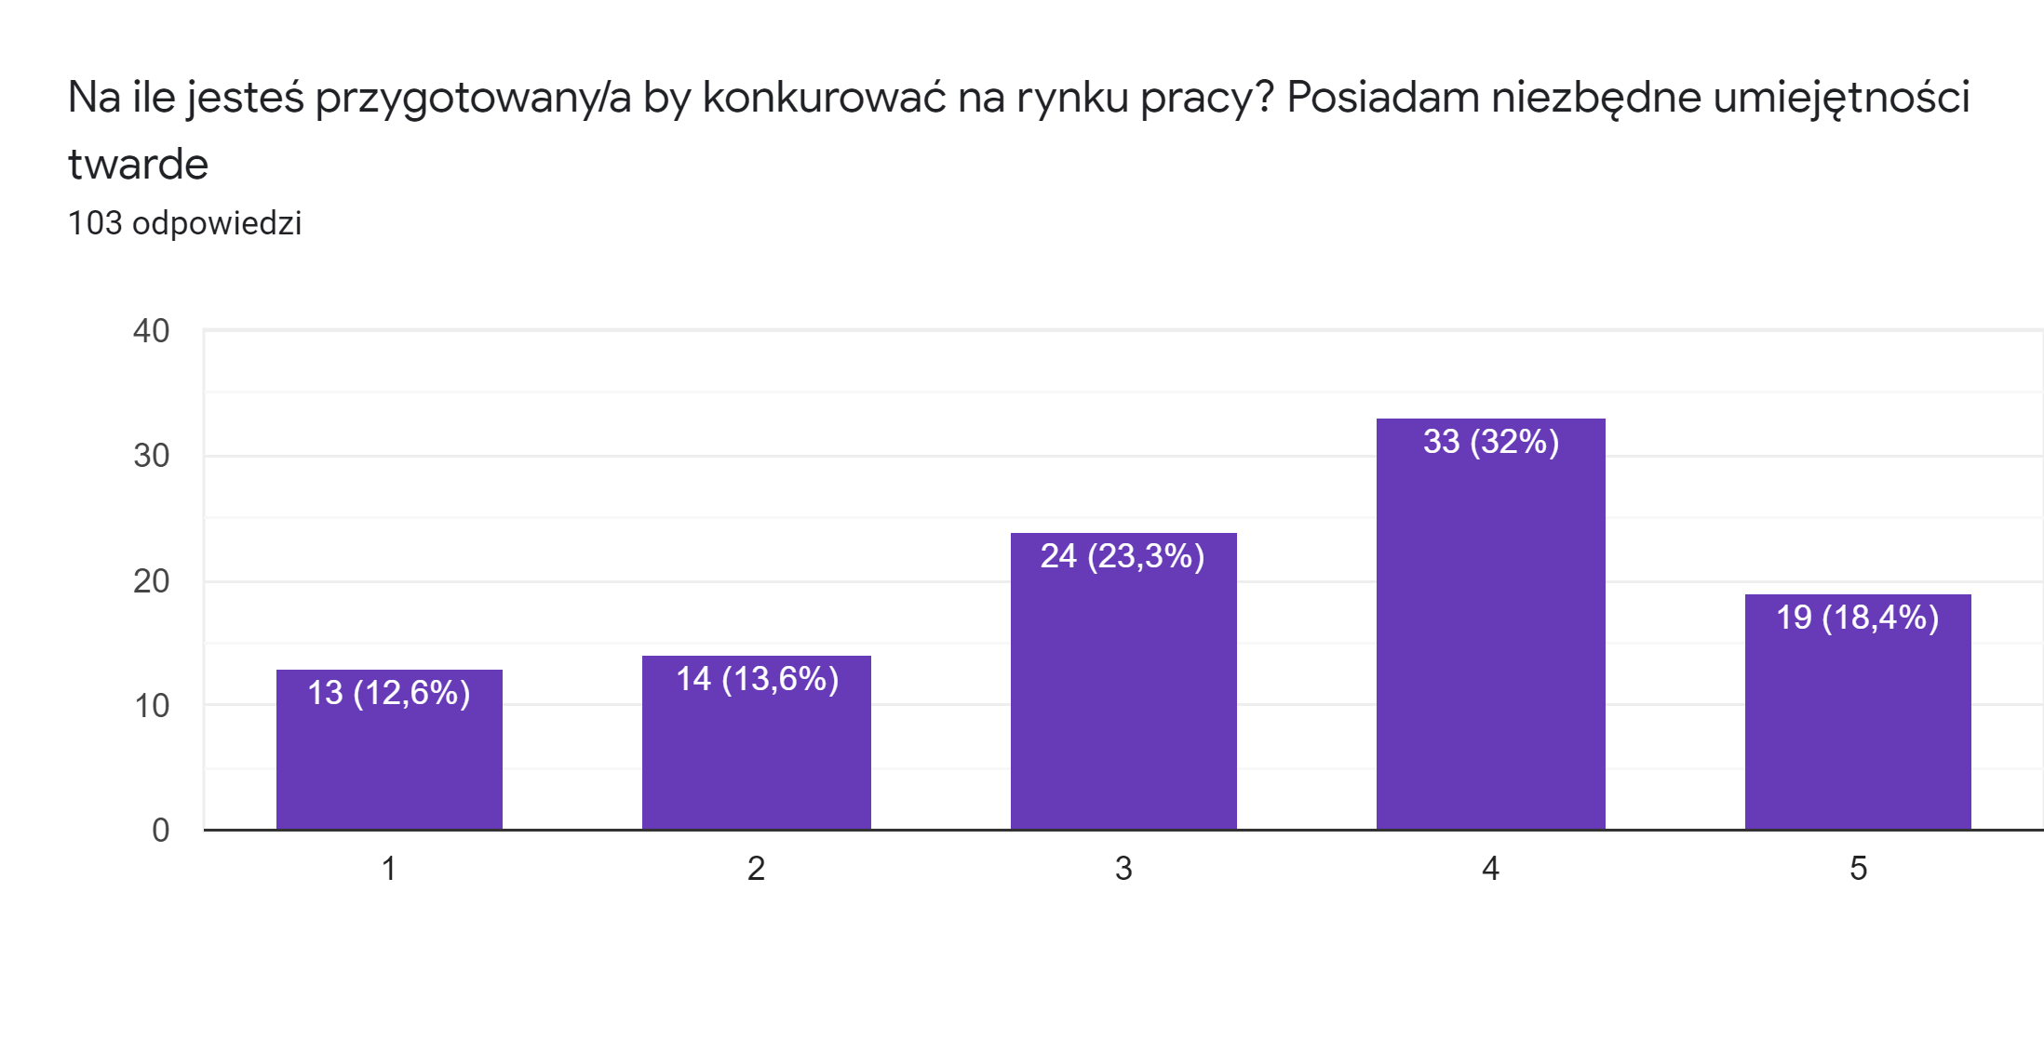

Slide 33
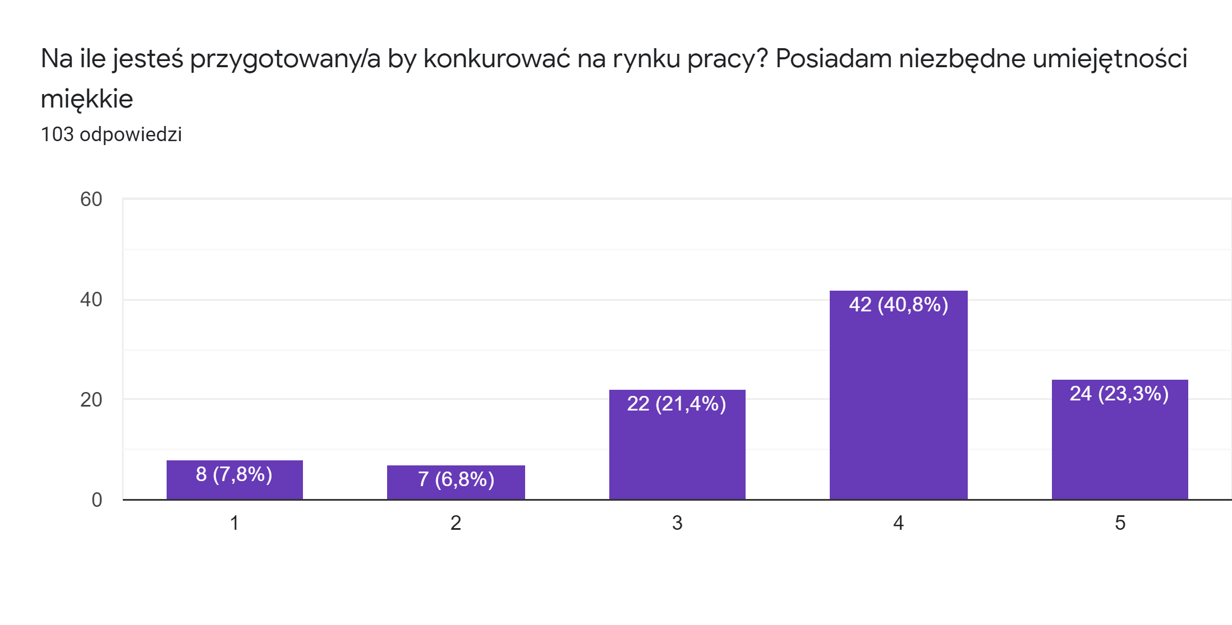

Slide 34
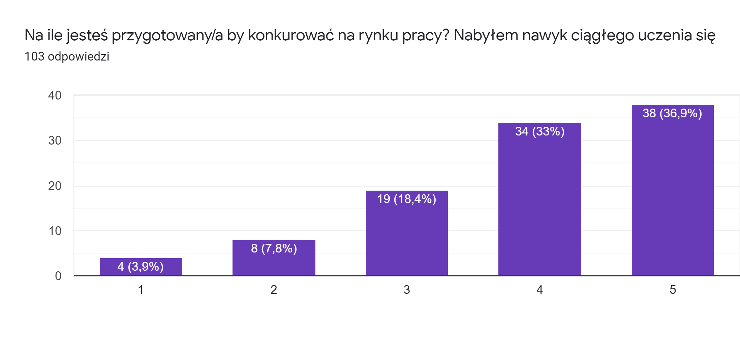

Slide 35
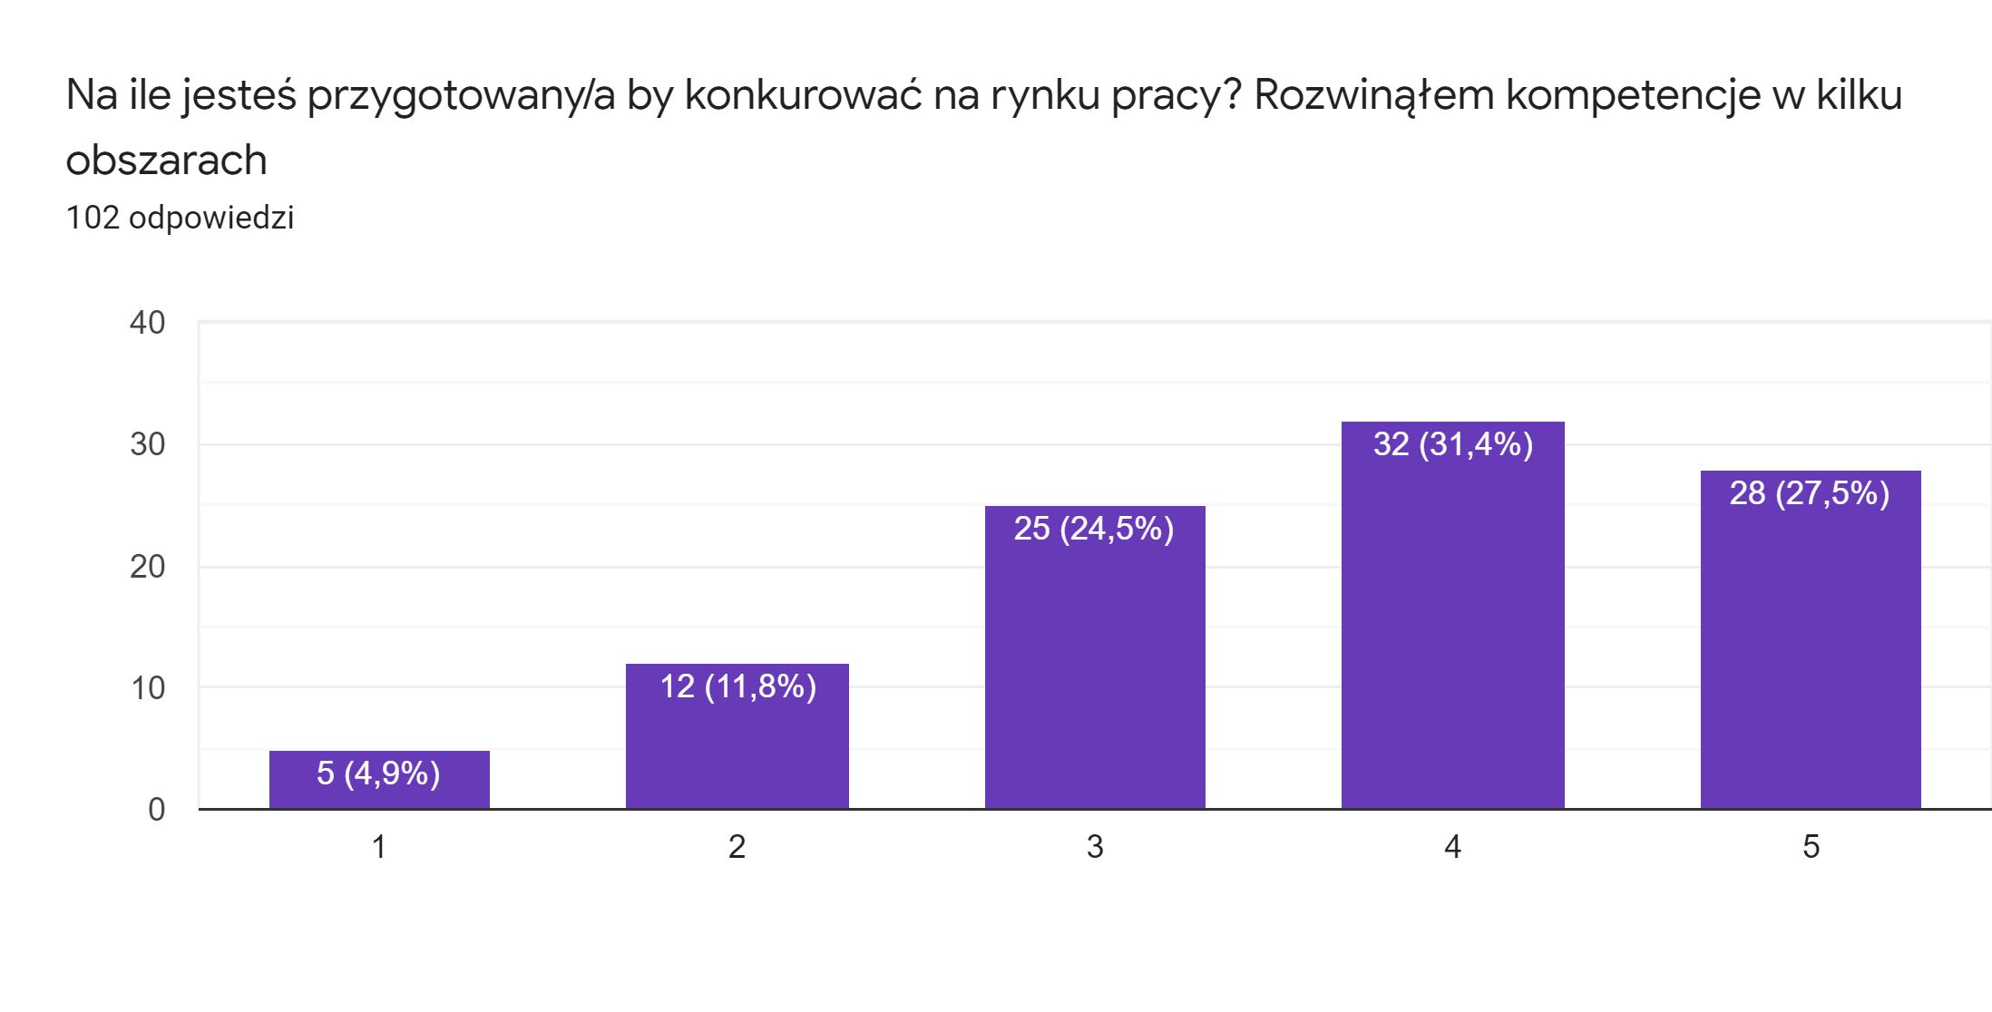

Slide 36
Rekomendacje
uczelnie, szkoły wyższe i szkoły zawodowe powinny ściślej współpracować z pracodawcami
uczniowie muszą zdobywać wiedzę, która pozwoli im na znalezienie pierwszej pracy zgodnej z profilem wykształcenia i na dostosowanie się do zmieniających się potrzeb pracodawców
uczniowie już na etapie szkoły średniej powinni otrzymywać wsparcie w wyborze ścieżki kształcenia. Powinni kierować się aktualną wiedzą o losach absolwentów konkretnych szkół i regionalnych prognozach popytu na pracę
kluczowymi czynnikami sukcesu są efektywne zajęcia praktyczne w miejscu pracy oraz rola partnerów społecznych w procesie definiowania i organizowania programów nauczania

Slide 37
Rekomendacje
Wyzwaniach dla edukacji w dobie przemian technologicznych
formą uzupełniania praktyk i zdobywania doświadczenia zawodowego powinny być staże zawodowe u pracodawców, z wynagrodzeniem dla ucznia
należy usprawnić efektywność egzaminów zawodowych
musimy zapewnić absolwentom kształcenie dualne, a następnie jak najlepsze warunki zatrudnienia
trzeba prowadzić działania lokalne, wykorzystując przy tym możliwości globalne
należy zadbać o wzrost poziomu przedsiębiorczości osób młodych, ponieważ niewielka część z nich funkcjonuje w roli przedsiębiorców

Slide 38
Rekomendacje
Wyzwaniach dla edukacji w dobie przemian technologicznych
niezbędna jest weryfikacja programów nauczania
młodzież nie jest uczona samodzielnego myślenia i rozwiązywania problemów
istnieje duża potrzeba zdefiniowania na nowo metod i celów kształcenia zawodowego
potrzeba stworzenia efektywnego systemu kształcenia ustawicznego
należy uczyć zdolności do kreowania i wdrażania innowacji, łączenia wiedzy i umiejętności z kilku dziedzin
niezbędne jest zapewnienie odpowiedniego systemu kształcenia kadry nauczycielskiej
kształcenie musi być elastyczne oraz mobilne

Slide 39
Rekomendacje
Wyzwaniach dla edukacji w dobie przemian technologicznych
trzeba odejść od edukacji opartej na posłuszeństwie i testach na rzecz edukacji opartej na ciekawości i etosie
brakuje nie tylko przekazywania wiedzy o biznesie, ale także umiejętności przydatnych w popularnych zawodach związanych z nowymi technologiami
brakuje odpowiednio wykwalifikowanych specjalistów oraz wystarczających kompetencji kadry w zakresie nowych technologii
kierunki kształcenia na poziomie szkolnictwa średniego powinny być ustalane w oparciu o programy szkół wyższych, te z kolei – zgodnie z potrzebami przedsiębiorców (gospodarki)

Slide 40
Zagadnienia do dyskusji
1. Dlaczego na żadnym z etapów systemu edukacji, nie przygotowuje się młodzieży do zachowań pro przedsiębiorczych?
2. Czy przedsiębiorczość jest wyłącznie cechą wrodzoną, czy można jej się nauczyć?
3. „Chcę, ale boję się”. Dlaczego w Europie boimy się podejmować wyzwania ze strachu przed porażką?
4.”Chcę, ale nie mam za co”. Czy brak środków, to główny powód rezygnacji z budowania kariery przedsiębiorcy?

Slide 41
Dziękujemy za uwagę! sklime@sgh.waw.pl jklime1@sgh.waw.pl

